Slide 1
Zemes politikas plāns līdz 2020.gadam

Slide 2
Kur esam?
Politikas mērķi
Ko darīt?

Slide 3
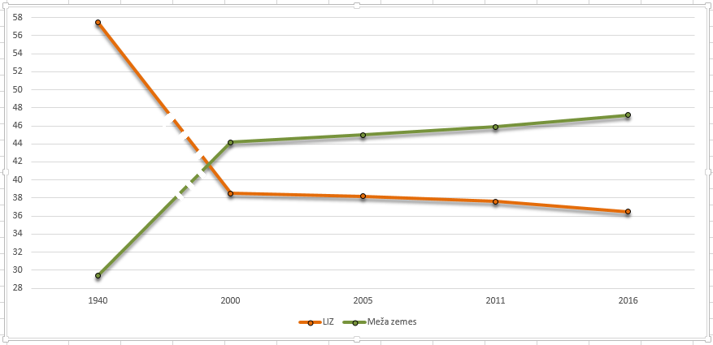
LIZ un meža zemju platību īpatsvara izmaiņas (% no kopējās valsts teritorijas)

Slide 4
LIZ un meža zemju platību īpatsvara izmaiņas (% no kopējās valsts teritorijas)

Slide 5
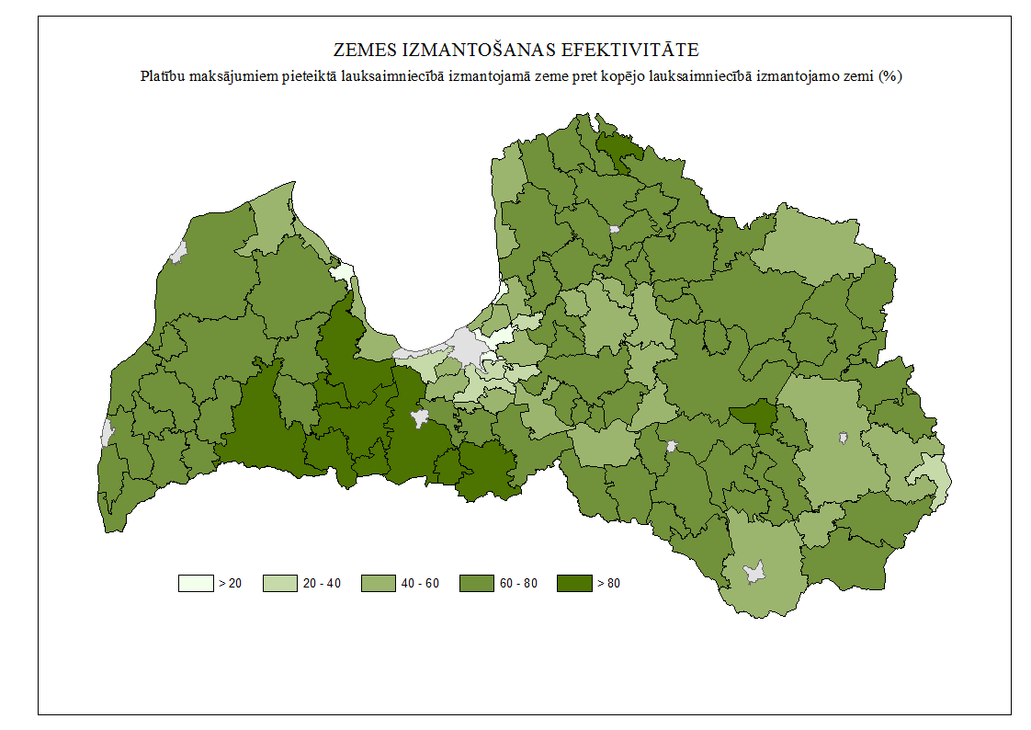

Slide 8
Platības ar nepietiekamu organisko vielu saturu, %

Slide 9
Pilsētu un apbūves zemes 4,2% (+0,1)
Uz vienu iedzīvotāju
Eiropa – 369 m²
Latvijā – 655 m²

Slide 10
Zemju sadalījums pēc īpašuma tiesību statusa
Fiziskas personas – 48,1 %
Valsts – 28,4 %
Juridiskas personas – 17,1 %
Pašvaldības – 4,9 %
Nevienam – 0,5 %

Slide 11
Ārvalstu fizisku un juridisku personu skaits darījumos ar zemes un zemes un ēkas nekustamiem īpašumiem

Slide 12
Ārvalstu fizisku un juridisku personu īpatsvars darījumos ar zemes un zemes un ēkas nekustamiem īpašumiem - Ludzas, Ciblas, Zilupes un Kārsavas novados

Slide 13
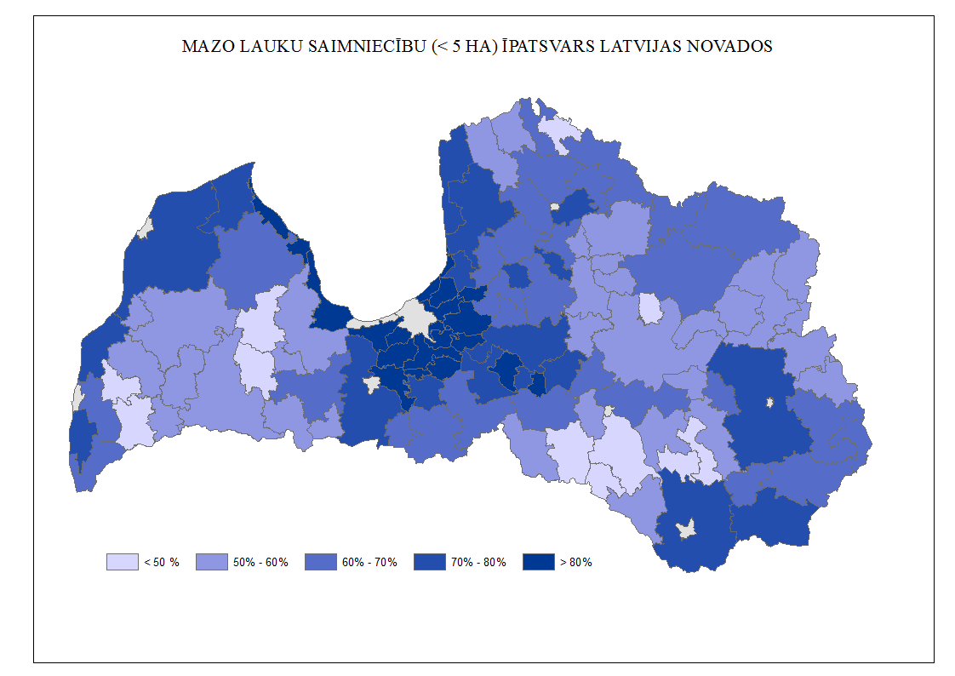

Slide 14
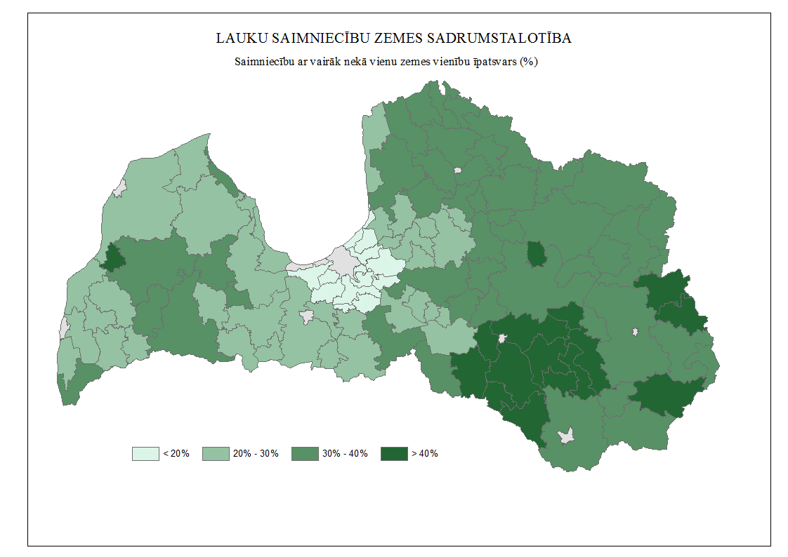

Slide 15
Bauskas novada
Islīces pagasts

Slide 16
Politikas mērķis
Zemes kā unikāla resursa ilgtspējīgi izmantošana

Slide 17
Klimata pārmaiņupolitika
Zemes politika

Slide 18
Politikas mērķis
Balstoties uz katras nozares (lauksaimniecība, mežsaimniecība, zemes dzīles, purvi, vide) sociālekonomisko un ietekmes uz vidi izvērtējumu, ņemot vērā ilgtermiņa izaugsmes potenciālu, globālās tendences un klimata pārmaiņu riskus, kā arī citu attīstīto valstu pieredzi, veidot konstruktīvu ietvaru dialogam ar nozarēm par Latvijas ilgtermiņa interesēm atbilstošākajiem attīstības un zemes izmantošanas scenārijiem, tādējādi radot attiecīgajās nozarēs izpratni par turpmāk veicamo investīciju apjomu un virzienu, sekmējot šo investīciju papildināšanu ar mērķtiecīgām publiskajām investīcijām un citiem atbalsta pasākumiem
(Saeimas paziņojums)

Slide 19
Ko darīt?

Slide 20
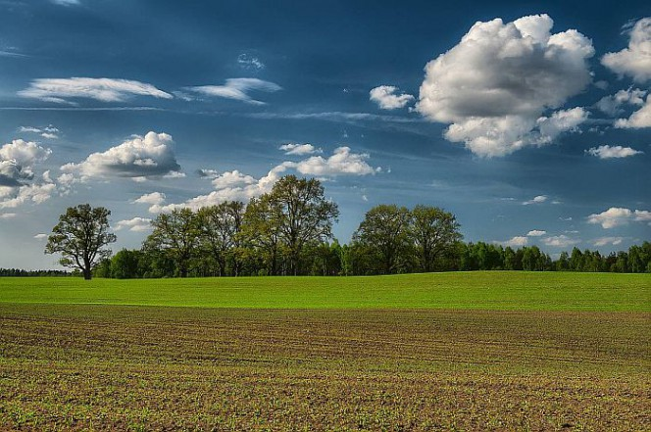
Rīcības virzieni
Nākotnes risinājumi / scenāriji
Zemes potenciāla izmantošanas efektivitāte
Augsnes aizsardzība, bioloģiskās daudzveidības saglabāšana

Slide 21
Zemes izmantošanas efektivitāte
- veicināt neapsaimniekoto LIZ atgriešanu
- regulēt ZLV kategoriju maiņu
- kārtība meža ieaudzēšanai meliorētās
LIZ

Slide 22
Zemes izmantošanas efektivitāte
Neizmantoto zemju efektīvāka izmantošana
- informācijas pieejamība
- ekonomiskie instrumenti (NĪN?)
Veicināt zemes konsolidācijas pasākumus
Apbūves teritoriju efektīvāka izmantošana

Slide 23
Augsnes aizsardzība
Augsnes informācijas ieguves un aktualizācijas sistēmas izveide
Aktuāla informācija par kūdras augsnēm
Veicināt augsnes kvalitātes uzlabošanu

Slide 24
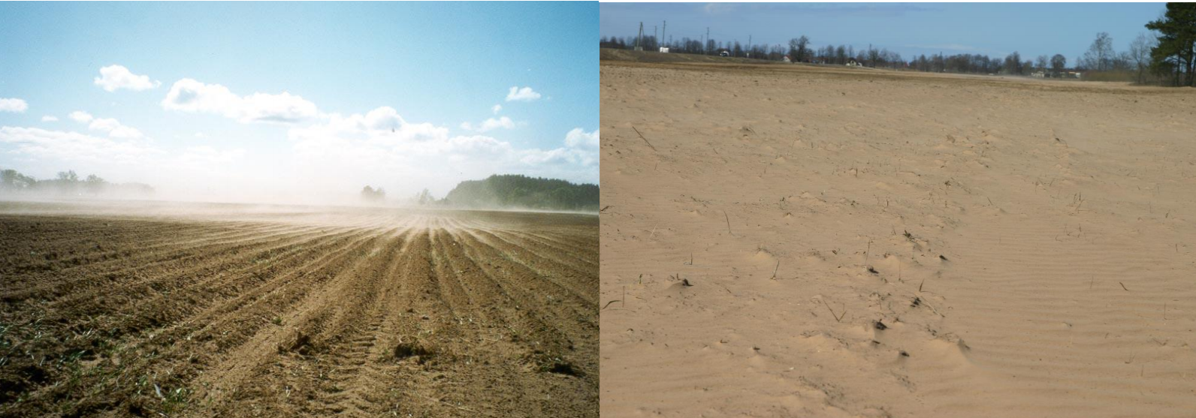
Augsnes kvalitātes uzlabošana

Slide 25
Augsnes kvalitātes uzlabošana
Vadlīnijas labai lauksaimniecības praksei
Pasākumi zemes ielabošanai + meliorācija

Slide 26
Ko saka citi?
Zemes politikai jābūt konceptuālam ilgtermiņa attīstības skatījumam
Laika periods, kādam plāns tiek gatavots (2030; 2050)
Zeme kā Latvijas dabas kapitāls, tā vērtības noteikšana
Zemes politika un Urbānā politika
Datu pieejamība un kvalitāte
Nav lietderīgi vēl paaugstināt NĪN likmes par neapsaimniekotām zemēm
Pašvaldību loma zemes izmantošanas saistīto problēmu risināšanā

Slide 27
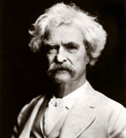
M.Tvens
Pērc zemi, tā netiek vairāk ražota!

Slide 28
Paldies!

